Slide 1

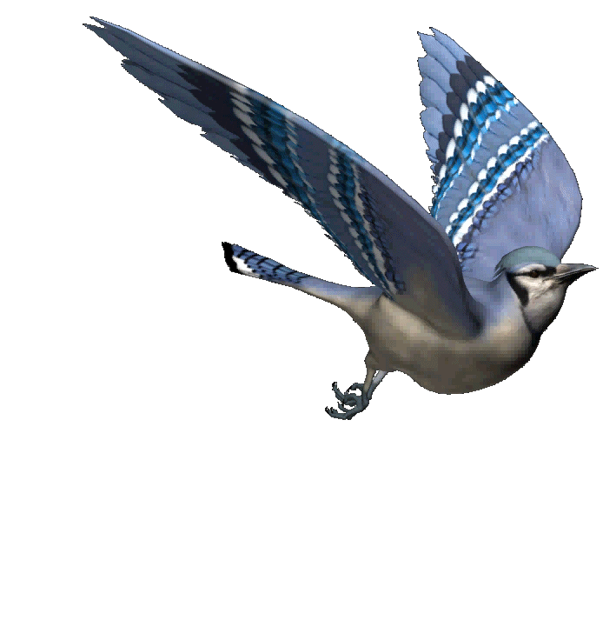
CHÀO MỪNG CÁC EM ĐẾN VỚI TIẾT HỌC HÔM NAY!
TIẾNG VIỆT - LỚP 5G
Tiết 1

Slide 2
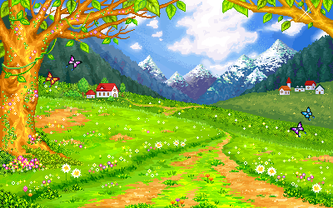

Chủ
Điểm

Slide 3
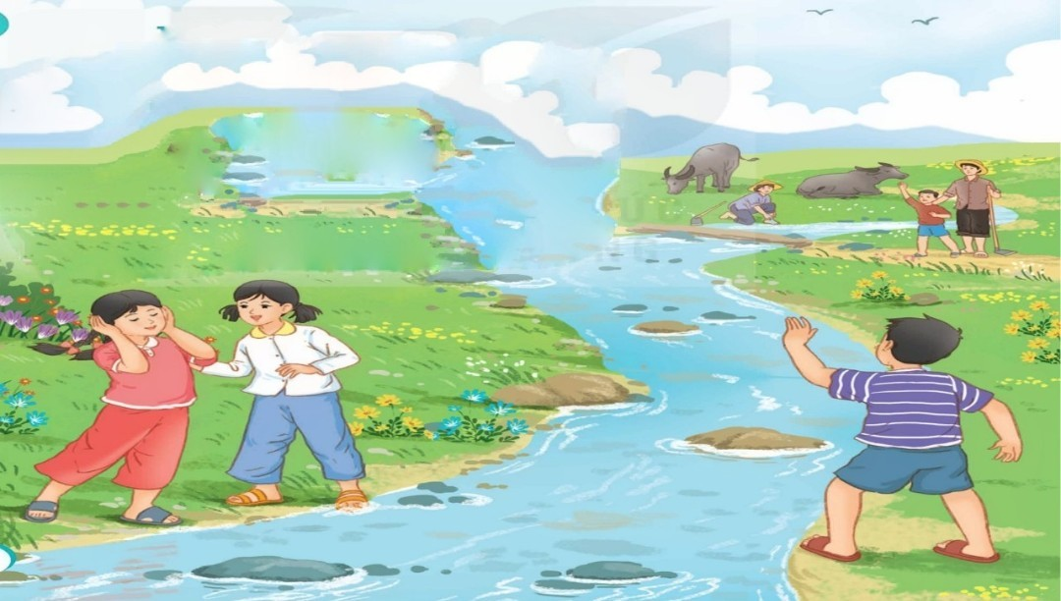
Notes:
Các em cho cô biết Tranh vẽ cảnh gì?

Slide 4




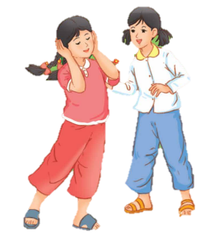



Slide 5















Slide 6


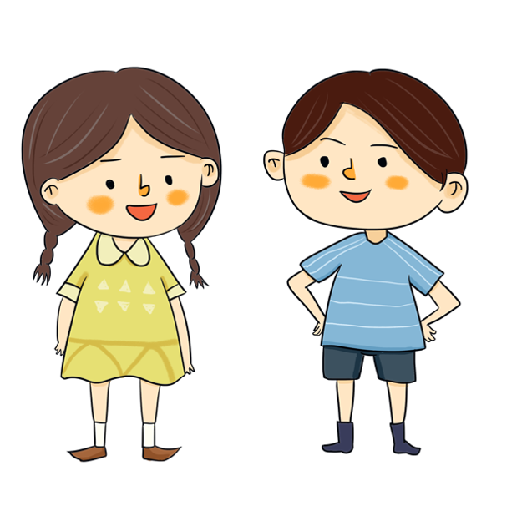

Trao đổi với bạn về những trò chơi hoặc hoạt động em thường thực hiện khi chơi ngoài trời.
Trò chơi
Hoạt động

Slide 7

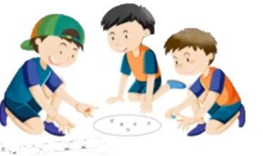
Trò chơi
Đuổi bắt
Bắn bi

Slide 8
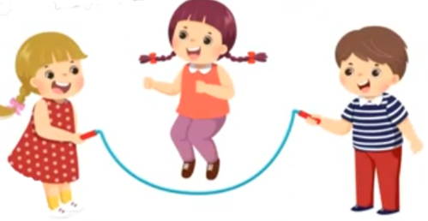
Trò chơi
Nhảy dây

Slide 9


Hoạt động
Đá bóng
Thả diều

Slide 10

Hoạt động
Tập thể dục

